Slide 1
CMake介绍
索宇澄
2/25/20

Slide 2
目录
CMake特性
CMake基础用法示例
CMake语言常用命令
CMake在Paddle中的运用
用户常见问题

Slide 3
CMake特性
CMake是一个跨平台的安装（编译）工具，可以用简单的语句来描述所有平台的安装(编译过程)。他能够输出各种各样的makefile或者project文件，能测试编译器所支持的C++特性。CMake具有以下优点：
支持多种语言
跨平台兼容
CMake语言的语法简洁
命令行工具简单易用
Notes:
前言：CMake语言的思想可以说是面向Target和Property编程，Target可以是要编译的可执行文件，也可以是要编译的库，Property就是属性，target也有属性，例如构建target的源文件，依赖的库，编译器选项等

Slide 4
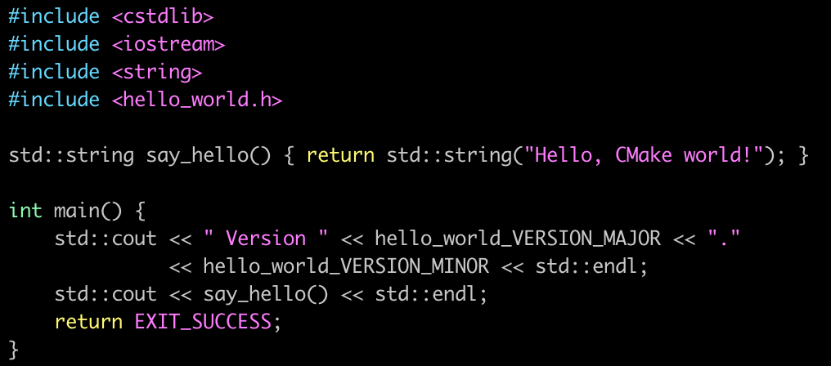
CMake基础用法示例一 —— 编译hello world
项目目录结构树
hello_world.cpp 代码
├─ hello_world
│ ├─ CMakeLists.txt
│ ├─ hello_world.cpp
│ └─ hello_world.h.in
Notes:
我们先通过几个小例子对cmake有一个初步的了解

Slide 5
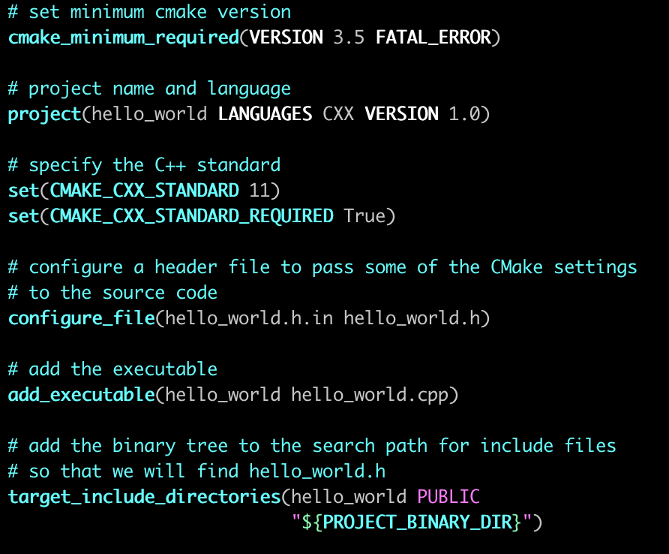
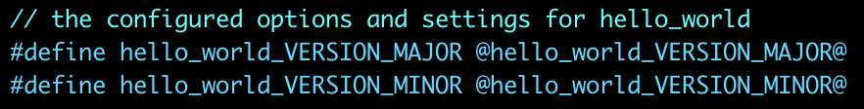
CMake基础用法示例一 —— 编译hello world
CMakeLists.txt代码
hello_world.h.in代码
注：Cmake语言是大小写不敏感的
Notes:
这里要编译的可执行文件就是一个Target

Slide 6
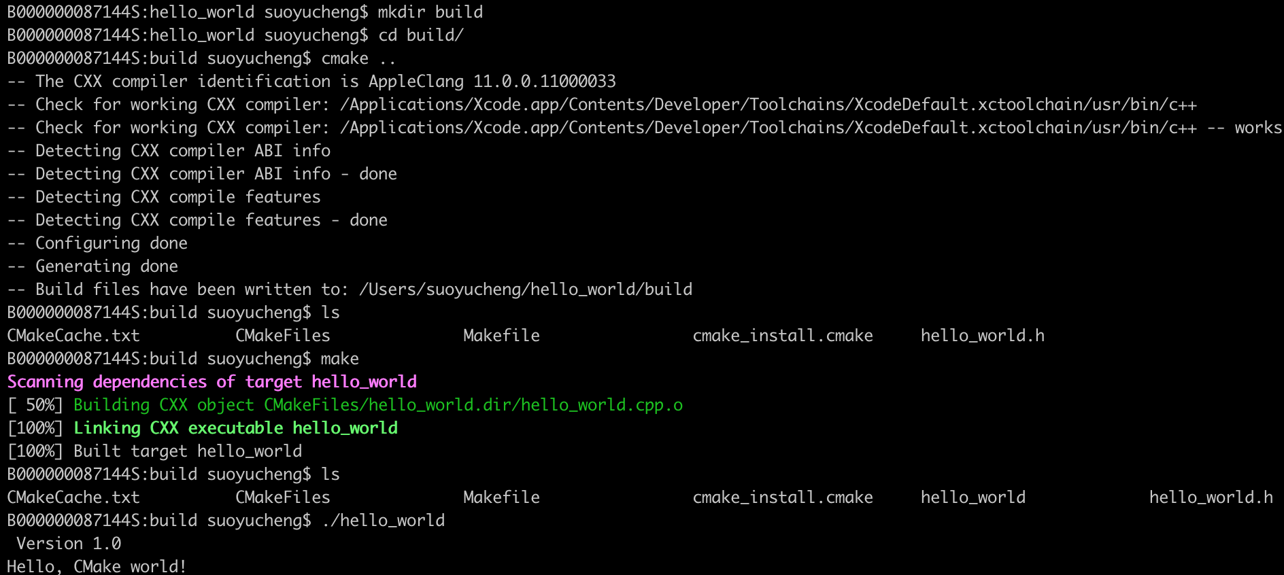
CMake基础用法示例一 —— 编译hello world

Slide 7
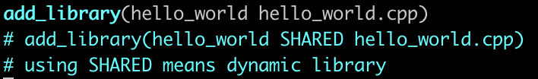

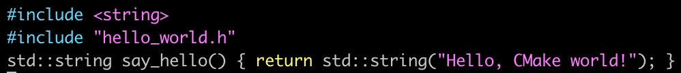
CMake基础用法示例二 —— 编译hello world库
hello_world/CMakeLists.txt
项目目录结构树
├─ cmake_example_2
│ ├─ CMakeLists.txt
│ ├─ main.cpp
│ ├─ hello_world_conf.h.in
│ └─ hello_world
│ ├─ CMakeLists.txt
│ ├─ hello_world.h
│ └─ hello_world.cpp
hello_world/hello_world.h
hello_world/hello_world.cpp

Slide 8
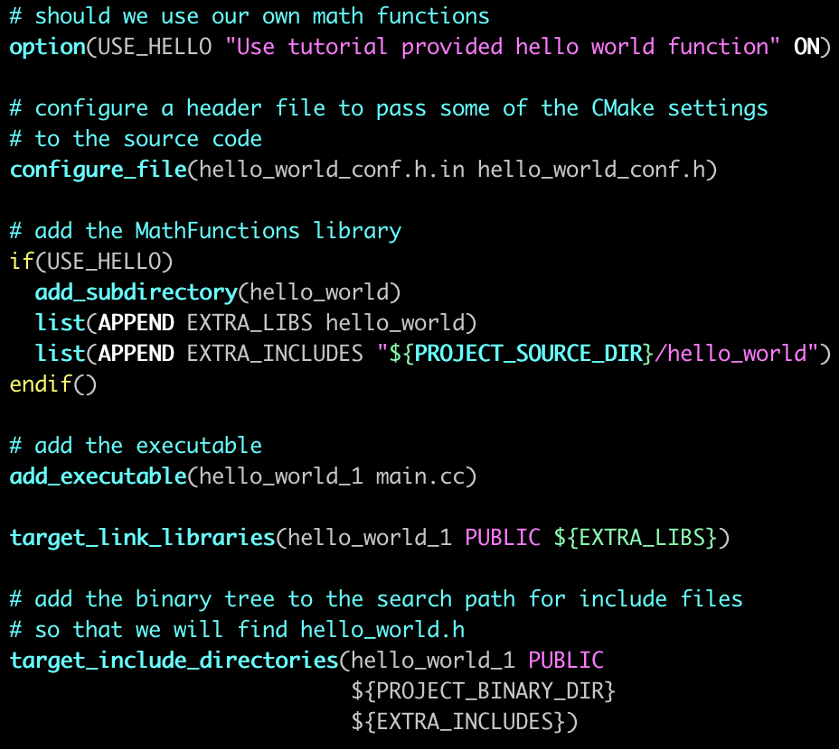
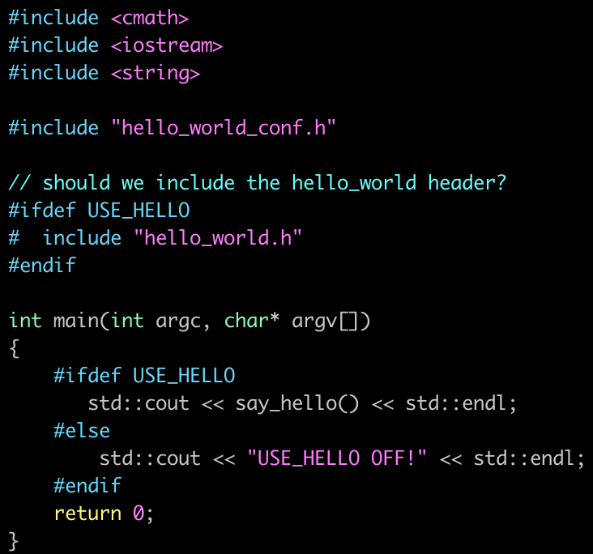

CMake基础用法示例二 —— 编译hello world库
根目录下的CMakeLists.txt添加的内容
main.cc
hello_world_conf.h.in

Slide 9
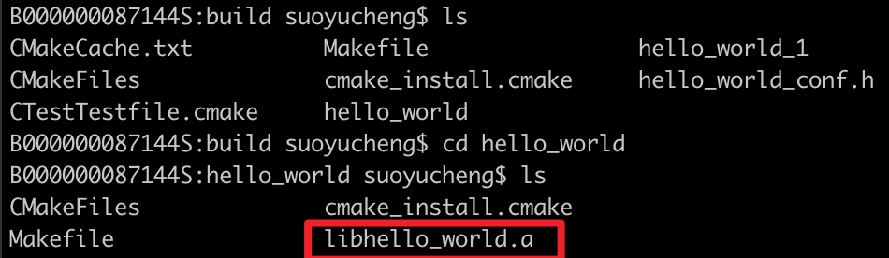
CMake基础用法示例二 —— 编译hello world库
仿照示例一中的编译步骤进行编译，
完成编译后可以在指定路径中找到编译出来的库文件

Slide 10
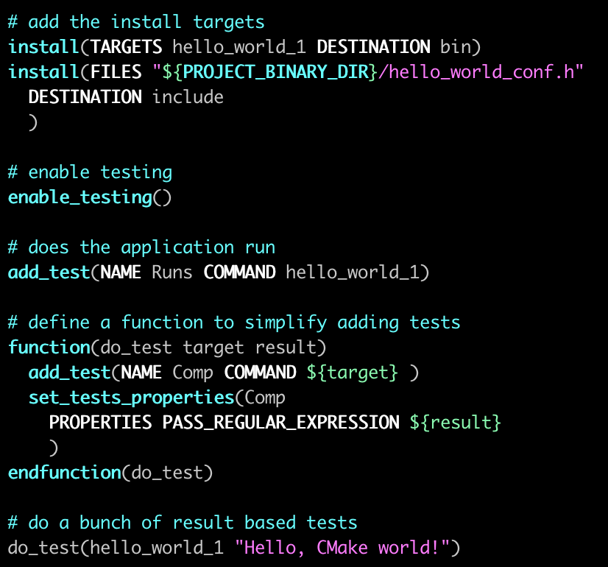
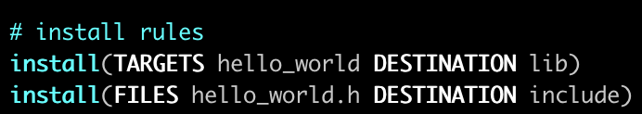
CMake基础用法示例三 —— 指定安装规则与测试
根目录下的CMakeLists.txt添加的内容
hello_world/CMakeLists.txt添加的内容
编译完成后输入make && make install即可将编译好的库、头文件、可执行文件安装至指定路径
再输入ctest可以查看添加的测试是否通过

Slide 11
CMake基础用法示例
上述示例的代码可以在这个仓库里找到：
https://github.com/suoych/CMake_examples

Slide 12
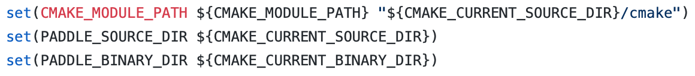
CMake语言常用命令 -- SET
SET命令可以设置一个变量的值，用法如下：
set(<variable> <value>... [PARENT_SCOPE])
设置类型为Normal的变量的值，PARENT_SCOPE指修改父作用域的变量，Normal变量的作用域是当前CMake文件和其中include（）, macro(), function(), add_subdirectory()添加的部分。特殊的一点add_subdirectory()添加的子目录和function()函数体内会自己创建一个作用域，拷贝父目录的所有Normal变量，如果在这两种情况下想修改父作用域中的变量且不加PARENT_SCOPE的话那么这次修改只在当前作用域有效。
set(<variable> <value>... CACHE <type> <docstring> [FORCE])
设置类型为CACHE的变量的值，CACHE类型可以理解为全局变量，整个工程都可以用。需要注意的是：CMake 规定，有一个与 CACHE 变量同名的 NORMAL变量出现时，后面使用这个变量的值都是以 NORMAL为准，如果没有同名的 NORMAL 变量，CMake 才会自动使用 CACHE 变量。此外FORCE选项会强制覆盖已有的cache变量（不加FORCE不覆盖）
type必须是BOOL, FILEPATH, PATH, STRING, INTERNAL中的一种
set(ENV{<variable>} [<value>])
设置一个CMake环境变量的值，这样以后$ENV{<variable>}就会返回新的值
Notes:
Internal是指内部变量，不在cmake-gui中显示, force会强制覆盖已有的cache变量（默认不覆盖）
引号对于CMake中变量的定义，其功能主要是当有空格的时候，区别变量时一个数组还是纯粹的字符串,在使用的时候，对于普通字符串，加不加引号没什么区别，而对于数组，加引号会将数组以分号间隔输出，而不加引号则是直接拼接数组

Slide 13
CMake语言常用命令 – SET_PROPERTY
SET_PROPERTY命令可以设置一个属性的值，用法如下：
set_property(<GLOBAL | DIRECTORY [<dir>] | TARGET [<target1> ...] | SOURCE [<src1> ...] | INSTALL [<file1> ...] | TEST [<test1> ...] | CACHE [<entry1> ...] >
[APPEND] [APPEND_STRING] PROPERTY <name> [value1 ...])
设置某个域的属性
常用的域：
GLOBAL：唯一的全局域，不能命名
TARGET：一个指定的target
TEST：一个指定的测试
与这个指令对应的还有一个GET_PROPERTY指令，用法如下：
get_property(<variable> <GLOBAL | DIRECTORY [<dir>] | TARGET <target> | SOURCE <source> | INSTALL <file> | TEST <test> | CACHE <entry> | VARIABLE > PROPERTY <name> [SET | DEFINED | BRIEF_DOCS | FULL_DOCS])
其中SET设定后会返回一个表明属性有没有被设定的布尔值，DEFINED返回一个表明属性有没有被定义的布尔值，后边的两个DOCS会返回文档

Slide 14
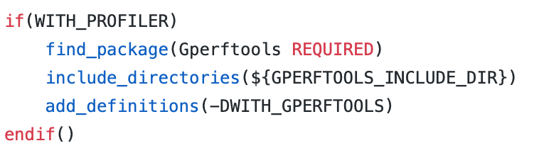
CMake语言常用命令 – FIND_PACKAGE
FIND_PACKAGE命令可以寻找一个外部项目并加载一些设置，PACKAGE可以理解为一个依赖库，包括一些头文件、动态库、静态库等等，详细用法参考：https://cmake.org/cmake/help/v3.16/command/find_package.html
基础用法如下：
find_package(<PackageName> [version] [EXACT] [QUIET] [MODULE] [REQUIRED] [[COMPONENTS] [components...]] [OPTIONAL_COMPONENTS components...] [NO_POLICY_SCOPE])
常用的可选属性：
QUIET：会屏蔽掉所有打印的消息
REQUIRED：如果没找到对应的package会停止运行并抛出错误
如果寻找到了指定的库，加载进来的属性主要有：
<NAME>_FOUND
<NAME>_INCLUDE_DIRS
<NAME>_INCLUDES
<NAME>_LIBRARIES
<NAME>_LIBS
<NAME>_DEFINITIONS
此外还有很多类似的命令： find_file(), find_library(), find_path(), find_program()
Notes:
Package有配置模式和模块模式，查找的文件不一样，配置模式会查找形如OpenCVConfig.cmake或opencv-config.cmake的文件，而模块模式会找形如Find<name>.cmake的文件，命令行输入cmake --help-module-list可以查看可用的模块列表。

Slide 15

CMake语言常用命令 -- FILE
FILE命令是CMake操作文件的指令，可以进行读、写、查、删、路径转换、上传下载等一系列操作。详细用法可以查看官方文档：https://cmake.org/cmake/help/v3.16/command/file.html
FILE命令应用示例：
file(WRITE filename "message towrite"... )
将消息覆盖写入文件中。如果想追加写，可以用APPEND替换WRITE。
file(READ filename variable [LIMIT numBytes] [OFFSET offset] [HEX])
读取文件的内容并将其存入到变量中。它会在给定的偏移量offset处开始读取最多numBytes个字节。如果指定了HEX参数，二进制数据将会被转换成十六进制表示形式并存储到变量中。将READ替换成STRINGS，则会存储一个列表，列表中每一项是文件中的一行
file(GLOB variable [RELATIVE path] [globbingexpressions]...)
GLOB 会产生一个由所有匹配globbing表达式的文件组成的列表，并将其保存到变量中。Globbing 表达式与正则表达式类似，但更简单。如果指定了RELATIVE 标记，返回的结果将是与指定的路径相对的路径构成的列表。将GLOB替换成GLOB_RECURSE则会会遍历匹配目录的所有文件以及子目录下面的文件。
globbing 表达式的示例如下：
*.cxx 后缀为cxx的文件
*.vt? 后缀为vta,...,vtz的文件
f[3-5].txt 名为f3.txt,f4.txt, f5.txt的文件
Notes:
Glob要慎重使用

Slide 16
CMake语言常用命令 -- MESSAGE
MESSAGE命令可以打印一条信息，用法如下：
message([<mode>] "message to display" ...)
关键词mode可以指定打印的信息类型，常用的类型是：
FATAL_ERROR
输出错误，且终止处理与生成
WARNING
输出警告
STATUS
输出正常信息

Slide 17
CMake语言常用命令 -- FOREACH
FOREACH命令是CMake的循环语句。用法如下：
foreach(<loop_var> <items>)
<commands>
endforeach()
其中items是一系列用分号或者空格分隔开的项，foreach语句也可以写成其他形势，例如：
foreach(<loop_var> RANGE [<start>] <stop> [<step>])
这种写法会迭代从start到stop区间的所有数字，步长为step，其中start的缺省值为0，step缺省值为1。
foreach(loop_var IN [LISTS [<lists>]] [ITEMS [<items>]])
这种写法与第一种写法类似，foreach会遍历lists中的所有项，lists是由一系列用分号或者空格分隔开的项组成的列表，以及items中的所有项
注：foreach中可以使用break()和continue()来跳出控制流

Slide 18
CMake语言常用命令 -- STRING
STRING命令是CMake的字符串操作语句。详细用法可以参考：https://cmake.org/cmake/help/latest/command/string.html#regex-replace
常见用法如下：
string(FIND <string> <substring> <output_variable> [REVERSE])
查找substring在string中第一次出现的位置，如果选择REVERSE则会返回最后一次出现的位置
string(REPLACE <match_string> <replace_string> <output_variable> <input> [<input>...])
将input中所有match string替换为replace string并将结果存储至output variable
string(REGEX MATCH <regular_expression> <output_variable> <input> [<input>...])
将所有input连接起来后按照正则表达式匹配到的第一项存在output中，MATCH可以替换为MATCH ALL，这样会将所有匹配到的结果都存起来
String(REGEX REPLACE <regular_expression> <replacement_expression> <output_variable> <input> [<input>...])
将所有input连接起来后按照正则表达式匹配到的所有项按照替换的正则表达式替换后存在output中，

Slide 19
CMake语言常用命令 -- ADD_CUSTOM_TARGET
ADD_CUSTOM_TARGET命令可以添加一个没有输出的target，这样这个target可以永远构建成功
常用用法如下：
add_custom_target(Name [ALL] [command1 [args1...]] [COMMAND command2 [args2...] ...] [DEPENDS depend depend depend ... ] [BYPRODUCTS [files...]] [WORKING_DIRECTORY dir]
[COMMENT comment] [JOB_POOL job_pool][VERBATIM] [USES_TERMINAL]
[COMMAND_EXPAND_LISTS] [SOURCES src1 [src2...]])
其中常用的可选属性：
ALL:表明添加到默认的构建targets，每次运行都会构建（通俗说就是加了ALL输make会自动构建）
COMMAND：指定要在构建时执行的命令行。
DEPEND：指定了该命令所依赖的文件。
COMMENT：在执行指令前打印的信息。
WORKING_DIRECTORY：命令运行路径。
VERBATIM：传入的参数会被适当转义以此来针对不同平台保护特殊字符。
Notes:
该命令与add_custom_command有着很强的关联

Slide 20
CMake语言常用命令 -- ADD_CUSTOM_COMMAND
ADD_CUSTOM_COMMAND命令可以向已经构建好的生成系统添加自定义规则，但是如果这个命令直接写出来是不会被执行的，需要有target对他依赖。ADD_CUSTOM_COMMAND有两个比较重要的类型——输出文件和生成target
用法如下：
add_custom_command(OUTPUT output1 [output2 ...] COMMAND command1 [ARGS] [args1...] [MAIN_DEPENDENCY depend] [DEPENDS [depends...]] [BYPRODUCTS [files...]] [IMPLICIT_DEPENDS <lang1> depend1 [<lang2> depend2] ...] [WORKING_DIRECTORY dir]
[COMMENT comment] [DEPFILE depfile] [JOB_POOL job_pool] [VERBATIM] [APPEND] [USES_TERMINAL] [COMMAND_EXPAND_LISTS])
常用选项同上一个命令
这里OUTPUT就是输出文件的模式，可以切换成TARGET，这样就可以来在生成指定Target之前或之后执行一些命令，可以设置以下选项来设置命令执行的时间：
PRE_BUILD：在Visual Studio上是最先执行（比其他任何规则都先执行），其他的生成器和PRE_LINK基本无区别
PRE_LINK：编译后链接前
POST_BUILD：构建完成后执行

Slide 21
CMake语言常用命令 -- ADD_DEPENDENCIES
ADD_DEPENDCIES命令可以让一个顶层的targets依赖另一个顶层targets，顶层target指由add_executable(), add_library()或 add_custom_target()生成的target，这样可以确保被依赖的target先被构建
用法如下：
add_dependencies(<target> [<target-dependency>]...)

Slide 22
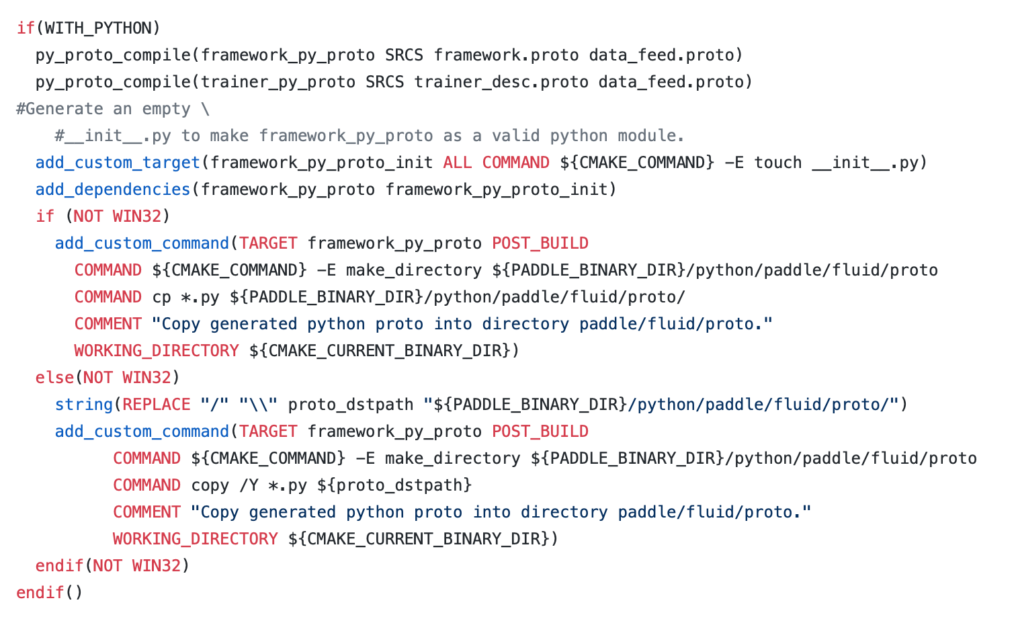
CMake语言常用命令 -- ADD_CUSTOM_COMMAND
Notes:
这是前两个命令在paddle中的一个例子，为了讲解原理再确认一下py_proto_compile是个什么函数

Slide 23
CMake语言常用命令 -- ADD_DEFINITIONS
ADD_DEFINITIONS命令可以在当前目录及子目录源代码里添加宏的定义，
用法如下：
add_definitions(-DFOO -DBAR ...)
但是这条命令目前被一些其他的命令取代了：
add_compile_definitions() 也可以添加宏的定义且相比于add_definitions不用输入-D
举例： add_compile_definitions(WITH_OPENCV2)
include_directories()用来添加头文件的路径(类似的还有link_directories())
举例： include_directories(../../../thirdparty/comm/include)
add_compile_options() 添加其他选项
Notes:
相当于在源代码里写了一句#define XXX

Slide 24
Cmake语言常用命令
Cmake官方文档：
https://cmake.org/cmake/help/v3.16/index.html
Cmake语言命令官方文档：
https://cmake.org/cmake/help/v3.16/manual/cmake-commands.7.html
Cmake语言内置变量官方文档：
https://cmake.org/cmake/help/v3.16/manual/cmake-variables.7.html
Cmake语言内置属性官方文档：
https://cmake.org/cmake/help/v3.16/manual/cmake-properties.7.html

Slide 25
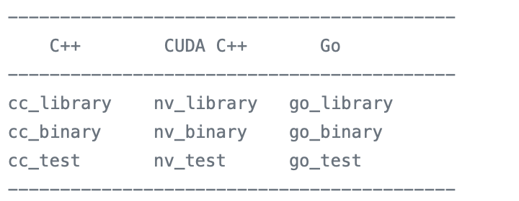
CMake在Paddle中的运用 – function的高阶封装
CMake提供了一个function指令，允许用户自定义一个函数，用法如下：
function(<name> [<arg1> ...])
<commands>
endfunction()
注：函数名大小写不敏感
在Paddle中，也常见各种封装好的函数，值得一提的是框架的cmake仿照 Bazel 进行了 cc_binary 和 cc_library 的封装分别用于 C++ 可执行文件和静态库的产出，可在 cmake/generic.cmake 中查看具体的实现逻辑。
封装的函数有以下：
写CMake代码时可以轻松调用这些函数构建动态静态库，例如：
cc_library(example SHARED SRCS example1.cc example2.cc)创建一个动态库
cc_binary(example SRCS main.cc something.cc DEPS example1 example2)创建一个可执行二进制文件
cc_test(example_test SRCS example_test.cc DEPS example)创建单元测试
Notes:
自己定义function时接受参数需要用到cmake_parse_arguments，将单个参数的变量，多个参数变量分割开，避免function不能识别一个变量存储多个传入参数
https://cmake.org/cmake/help/latest/command/cmake_parse_arguments.html

Slide 26
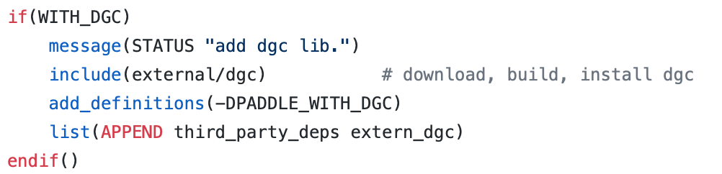
CMake在Paddle中的运用 – 使用其他项目
Cmake提供了include()指令，可以加载并执行一个文件或模块的CMake代码，这里的模块可以理解为后缀为.cmake的一个文件，这个文件里包含CMake代码。Include会默认搜索CMAKE_MODULE_PATH下的.cmake文件。
下面我们以dgc库为例讲一下paddle如何下载其他项目编译后使用：
paddle有一个模块叫做third_party，这个模块可以在所有平台上编译外部依赖
根目录的CMakeLists.txt设置了模块搜索路径并加载了third_party模块：
third_party模块又加载了dgc模块：

Slide 27

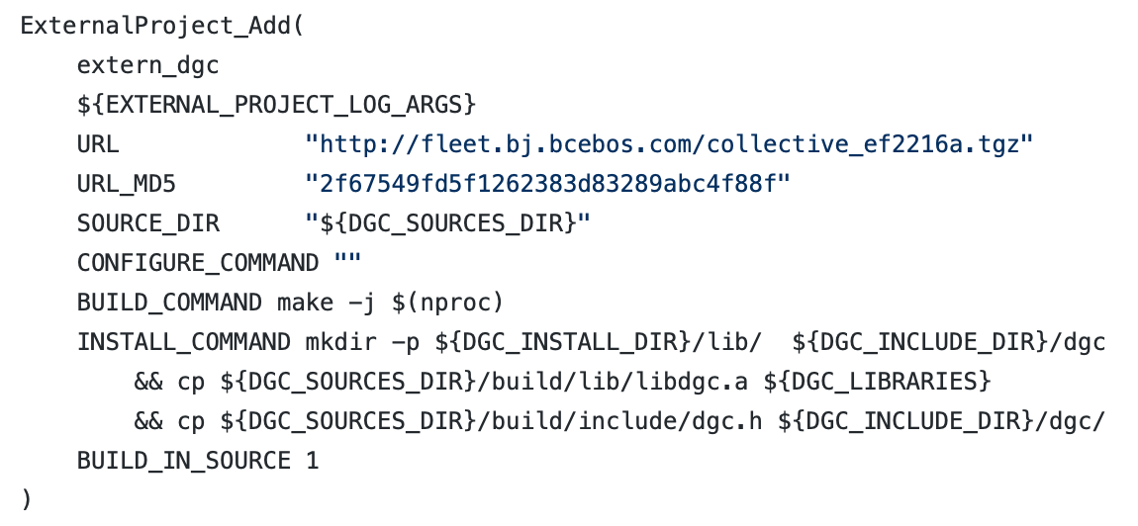
CMake在Paddle中的运用 – 使用其他项目
dgc模块加载了CMake自带的ExternalProject模块，这个模块可以帮助构建外部项目，
这个模块中最常用的函数是ExternalProject_Add()这个函数创建一个target用来下载、上传、配置、构建、安装、测试外部项目。dgc.cmake中使用该模块的代码如下：
……
……

Slide 28
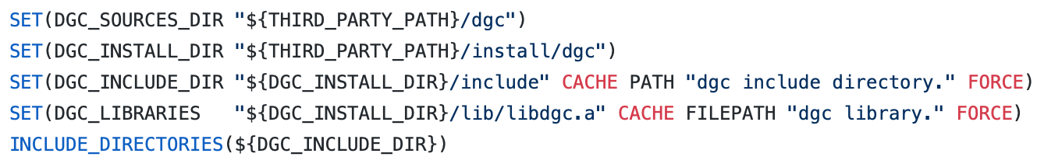
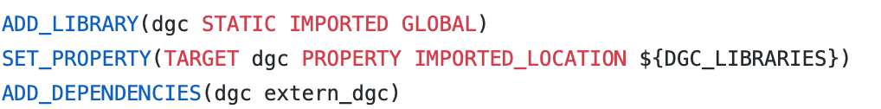
CMake在Paddle中的运用 – 使用其他项目
刚才的代码中变量是这样定义的：
最后添加库并添加依赖即可完成引用：

Slide 29
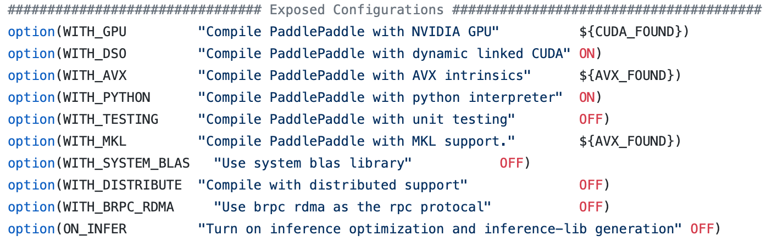
用户常见问题
Paddle官网的FAQ中有一些cmake相关的问题，参考https://www.paddlepaddle.org.cn/documentation/docs/zh/faq/install_cn.html
很多用户提的issue都是对于cmake编译选项不熟悉，可以参考paddle仓库根目录的CMakeLists.txt里面的option命令，如果一些选项没有在下面的截图中出现，可以去之前说的cmake文档里找，可能是CMake内置的变量。

Slide 30
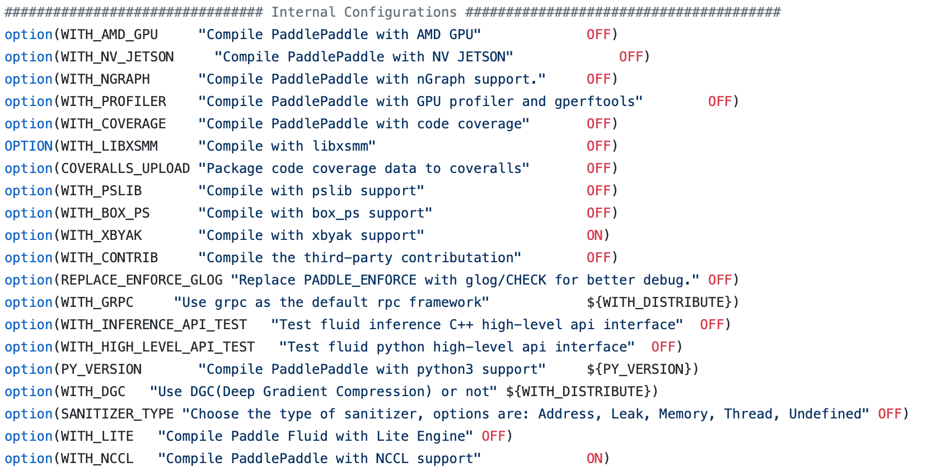
用户常见问题

Slide 31
欢迎提问，感谢聆听

